Slide 1


Slide 2
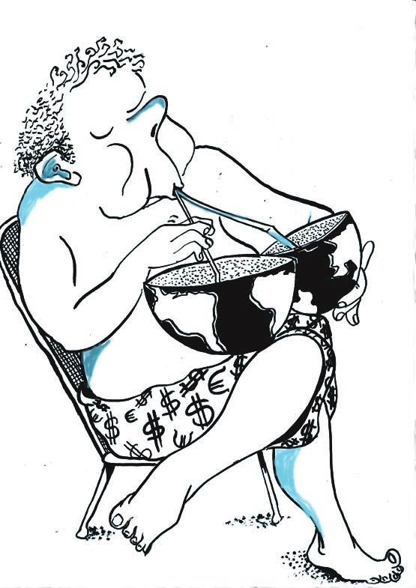
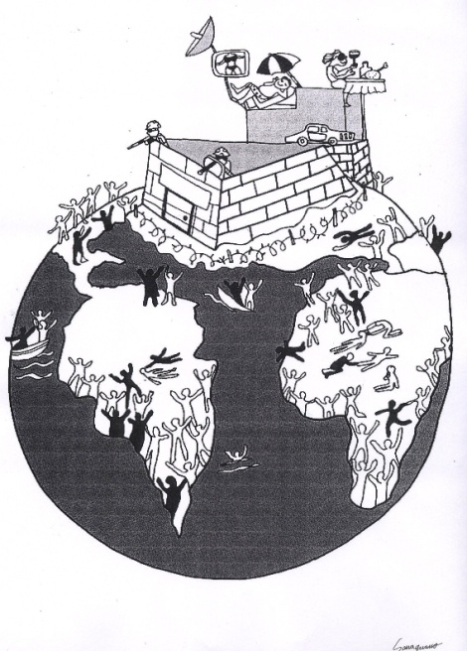
Salir,
subir de la pequeña alcantarilla,
del limbo en el que estamos instalados,
de la cansina siesta de la tarde,
del viejo tiempo fugaz y desgastado,
del grueso muro que protege las temores,
de uno mismo dejando los tabardos.

Slide 3
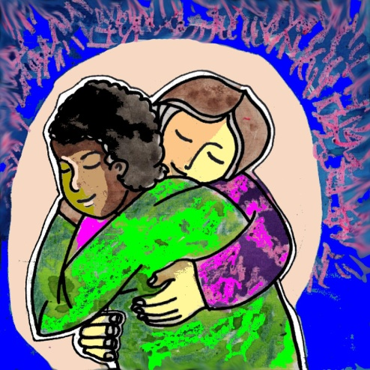
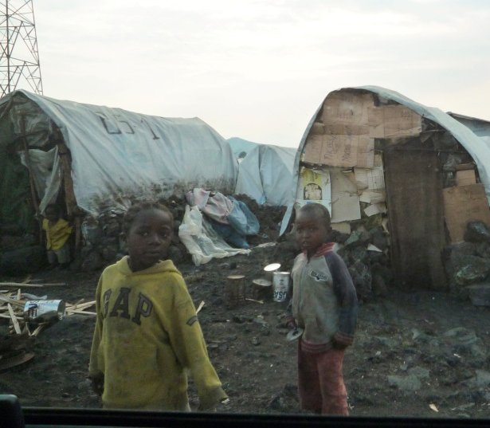
…al encuentro
de un pariente que no lleva tu apellido
pero coinciden multitud de sentimientos,
de quien fue esquilmado ya en su infancia
sin edad en que pudiera refugiarse,
a quien la guerra le cayó muy sin quererlo
y fue desplazado bruscamente al vacío;

Slide 4
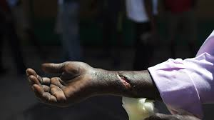
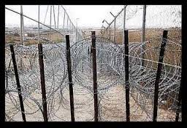
de aquel para quien nunca hay un encuentro
y las calles siempre están tapiadas.
Hay mucho sufrimiento a la deriva
esperando descubrir cualquier orilla.

Slide 5
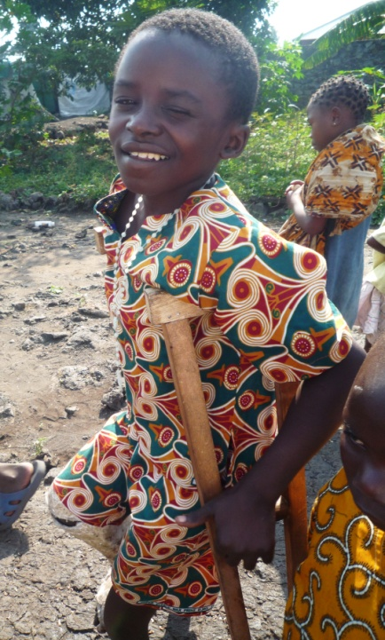
…y aprender
de sus ojos que horadan las tinieblas,
sus miradas que buscan un reposo,
sus heridas abiertas y encendidas,
sus manos que labran una espera,
sus palabras que acercan la distancia.
Aprender lo que tanto necesita
la vida que investiga una salida.

Slide 6

… de los encuentros
venciendo los prejuicios malolientes
abriendo el corazón, la geografía,
poniendo nuestro tiempo regalado
al servicio de una historia diferente;
dándonos como sal en la comida
para un gusto que a los pobres alimente,

Slide 7
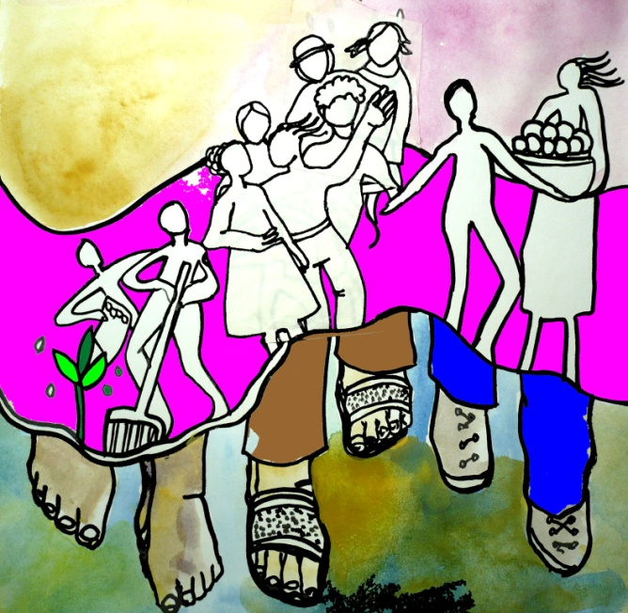
recorrer codo con codo los caminos
que descubran los nuevos horizontes,
poniendo diques a los dogmas del sistema
entre todos y todas, sin el miedo
de lo que queda atrás, dejando a un lado
la tienda que me surte con sus modas
flor de un día para un día sin flores.
No. Yo soy la semilla que se siembra
y con todos crear el nuevo campo.

Slide 8
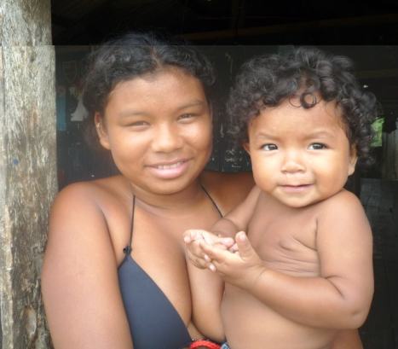
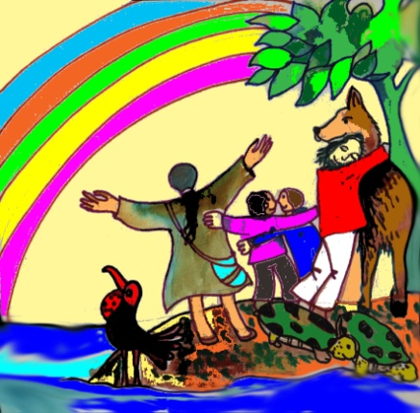
Tú nos necesitas
es Dios, tu obra, la que está en juego y quieres
que pongamos las manos en la masa,
que calcemos nuestros pies y caminemos,
que todo está ya a punto y nos esperan,
nos esperas, porque ahora ya es el tiempo
y nuestra vida sólo es, si es misionera.

Slide 9
Salir,
…al encuentro
…y aprender
… de los encuentros
Tú nos necesitas

Slide 10


